Slide 1
6月簡報
許芳瑜 陳建瑋 劉思葦
June 5th, 2018

Slide 2
大綱
1
2
3
4
5
6
機器學習的種類
神經網路
自然語言處理
遷移學習
機器學習的應用
實習總結
監督式學習
非監督式學習
半監督式學習
增強式學習
NN(神經網路)
CNN(卷積神經網路)
RNN(遞歸神經網路)
自然語言的範疇
word2vec簡介
word2vec實作
為什麼使用遷移式學習?
遷移式學習應用:機器翻譯
遷移式學習應用:自駕車
資安system log資料分布
DNN模型架構與訓練過程
DNN模型結果評估
BU說明分析預測電文
理論與實務應用
資源機會豐富
體驗感受

Slide 3
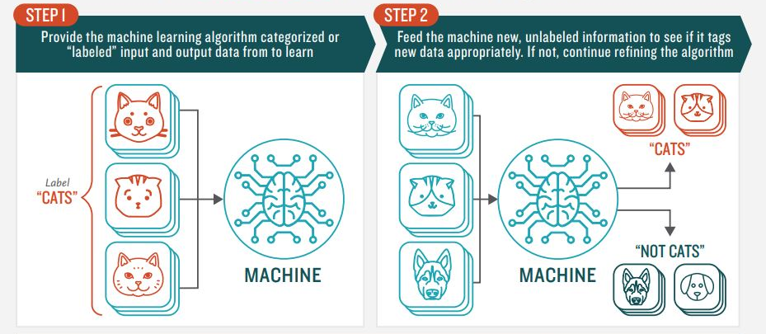
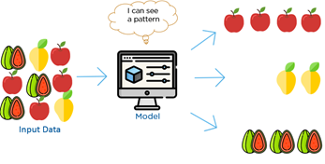
機器學習的種類
四大類別
監督式學習
監督式學習
分類問題、回歸問題
常見演算法：神經網路、決策樹、支持向量機、隨機森林
應用：預測股價、系統狀態分類、需求文件分類
非監督式學習
非監督式學習
分群問題
訓練資料沒有標準答案、不需要事先以人力輸入標籤，故機器在學習時並不知道其分類結果是否正確。機器自動從資料集中找出潛在的規則。
常見演算法：kmeans、Hierarchical Clustering、PCA
應用：特徵篩選、顧客分群、系統狀態分群

Slide 4
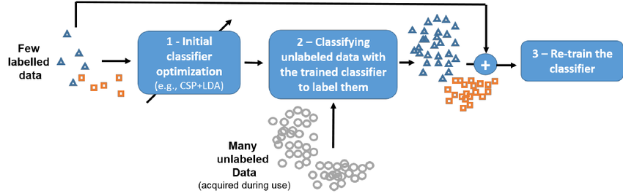
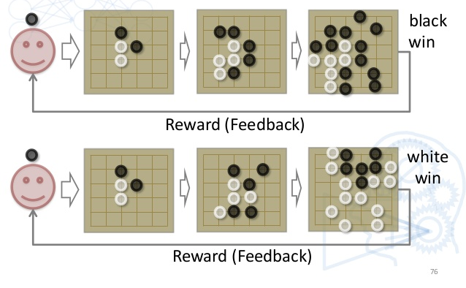
機器學習的種類
四大類別
半監督式學習
半監督式學習
結合監督式與非監督式學習
資料量不夠時才做，較耗時間
應用：在ＦＢ少數幾張照片上標注人後，之後ＦＢ會產生自動標記
增強式學習
增強式學習
不同於監督式學習，機器一開始不會拿到有標籤的資料，透過不斷嘗試、從錯誤中學習。
類似人類學習行為，透過觀察環境而行動，並會隨時根據新進來的資料逐步修正、以獲得最大利益。
常見演算法：Q learning, sarsa, deep Q network
應用：Alpha go
環境

Slide 5
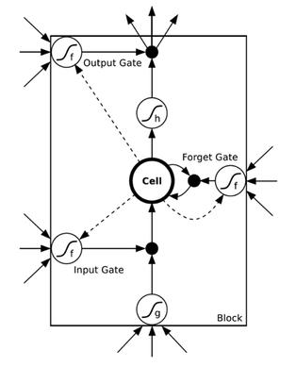
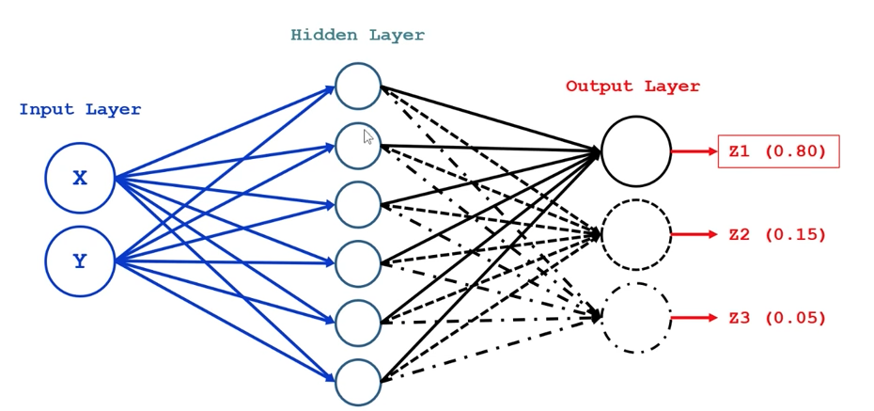
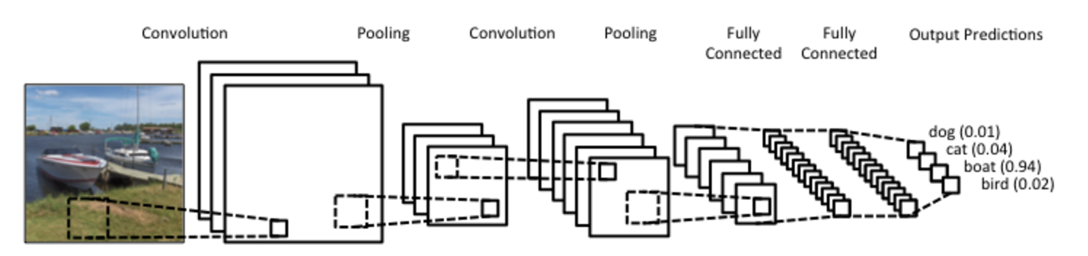
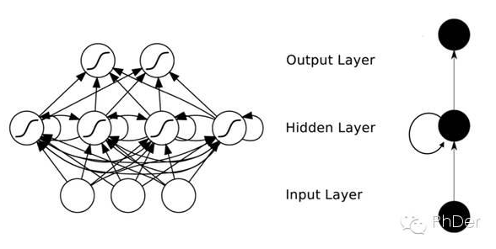
神經網路(監督式學習)
 | ＮＮ(神經網路) | ＣＮＮ（卷積神經網路） | ＲＮＮ（遞歸神經網路）
特色 | 一般神經網路 | 通過「卷積核」作為中介 | 有記憶的神經網路，可以對時間序列上的變化進行建模
常用在 | 分類問題、預測 | 圖片辨識、影像處理 | 語音辨識、語言模型與生成語句
實例應用 | 識別鳶尾花、PM2.5預測 | 辨識圖片手寫數字 | Amazon網購買家評論
網路結構 | NN網路結構 | CNN網路結構 | RNN網路結構 LSTM模樣 (解決時間上的 梯度消失)

Slide 6
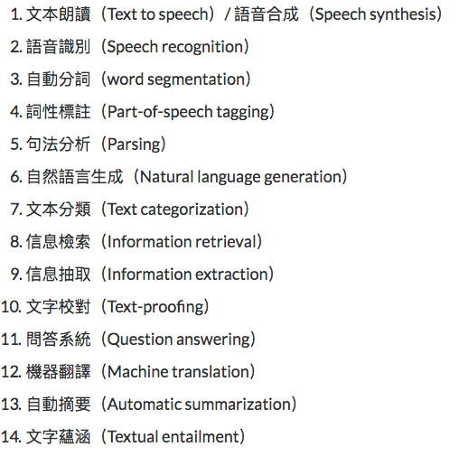
自然語言處理
自然語言的範疇
簡介
自然語言處理（英語：natural language processing，縮寫作 NLP）是人工智慧和語言學領域的分支學科。此領域探討如何處理及運用自然語言；自然語言認知則是指讓電腦「懂」人類的語言。
形式
自然語言生成系統把計算機數據轉化為自然語言。自然語言理解系統把自然語言轉化為計算機程序更易於處理的形式。
語文的特性
不像影像相對於點陣圖(Bitmap)的單純，人類的語言具高度曖昧性，一句話可能有多重的意思或隱喻，且隨著時代演進不斷變化，人們不斷創造新詞，語言學家越來越難建立規則(文法及語意學)來規範語文。另外，由於語文的不規則性，在放入模型解析之前，我們通常會先對輸入的語文做前置處理(Preprocess）
資料前處理
資料清理 標點符號
分詞 Stop Words
文字向量嵌入-使用word2vec模型(非監督式學習)
相似詞處理
語料庫

Slide 7
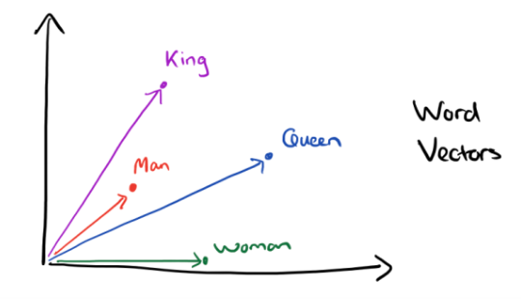
自然語言處理
word2vec(非監督式學習)
簡介
word2vec 是 Google 的一個開源工具，能夠根據輸入的「詞的集合」計算出詞與詞之間的距離。
形式
它將「字詞」轉換成「向量」形式，可以把對文本內容的處理簡化為向量空間中的向量運算，計算出向量空間上的相似度，來表示文本語義上的相似度。
計算
word2vec 計算的是餘弦值 (cosine)，距離範圍為 0–1 之間，值越大代表兩個詞關聯度越高。
詞向量
詞向量：用 Distributed Representation 表示詞，通常也被稱為「Word Representation」或「Word Embedding」。

Slide 8
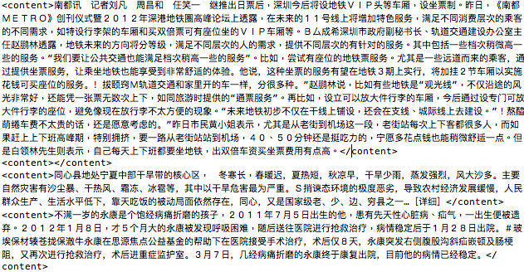
自然語言處理
word2vec實作PART1
資料集
搜狗實驗室的新聞文本 (完整版 648MB、tar.gz 格式)；建議第一次使用迷你版 ( 110KB )，下載 tar.gz 格式的資料集。
取出<content> </content> 之間的內容
步驟PART1
安裝套件＋資料格式轉換
所需安裝套件：jieba、word2vec、sklearn、hanziconv(繁簡轉換)、matplotlib、下載 wqy-microhei.ttc (因中文的顯示需做特殊處理)
步驟PART2
斷詞與word2vec實現
採用jieba斷詞
word2vec 轉成高維空間向量
步驟PART3
將距離相近的詞以視覺化呈現
做PCA降維

Slide 9
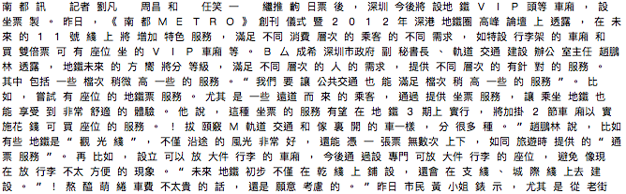
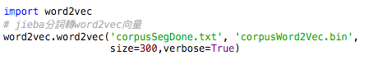
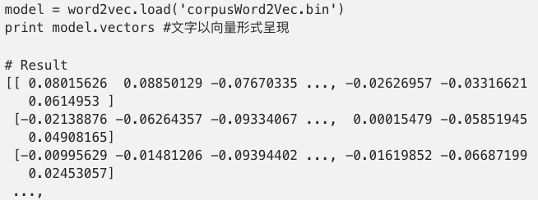
自然語言處理
word2vec實作PART2
jieba斷詞
資料集
搜狗實驗室的新聞文本 (完整版 648MB、tar.gz 格式)；建議第一次使用迷你版 ( 110KB )，下載 tar.gz 格式的資料集。
步驟PART1
安裝套件＋資料格式轉換
所需安裝套件：jieba、word2vec、sklearn、hanziconv(繁簡轉換)、matplotlib、下載 wqy-microhei.ttc (因中文的顯示需做特殊處理)
將jieba分詞轉word2vec向量
步驟PART2
斷詞與word2vec實現
採用jieba斷詞
word2vec 轉成高維空間向量
檢視文字轉成向量
步驟PART3
將距離相近的詞以視覺化呈現
做PCA降維

Slide 10
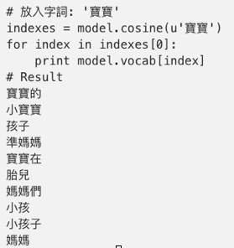
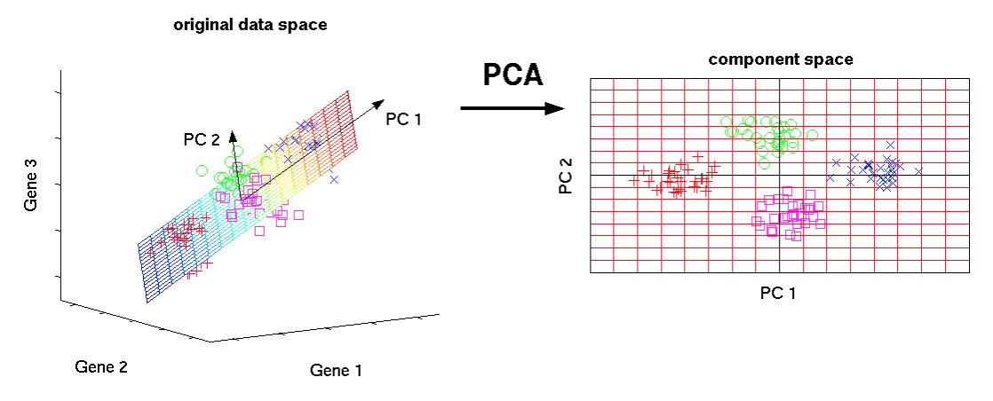
自然語言處理
word2vec實作PART3
資料集
選擇想丟進去的字詞，並顯示空間距離相近的詞
搜狗實驗室的新聞文本 (完整版 648MB、tar.gz 格式)；建議第一次使用迷你版 ( 110KB )，下載 tar.gz 格式的資料集。
步驟PART1
安裝套件＋資料格式轉換
所需安裝套件：jieba、word2vec、sklearn、hanziconv(繁簡轉換)、matplotlib、下載 wqy-microhei.ttc (因中文的顯示需做特殊處理)
步驟PART2
做PCA降維，讓高維空間的向量，變成二維平面
斷詞與word2vec實現
採用jieba斷詞
word2vec 轉成高維空間向量
步驟PART3
將距離相近的詞以視覺化呈現
做PCA降維

Slide 11
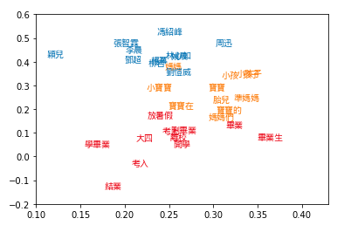
自然語言處理
word2vec實作PART3
資料集
視覺化呈現
搜狗實驗室的新聞文本 (完整版 648MB、tar.gz 格式)；建議第一次使用迷你版 ( 110KB )，下載 tar.gz 格式的資料集。
步驟PART1
安裝套件＋資料格式轉換
所需安裝套件：jieba、word2vec、sklearn、hanziconv(繁簡轉換)、matplotlib、下載 wqy-microhei.ttc (因中文的顯示需做特殊處理)
步驟PART2
斷詞與word2vec實現
採用jieba斷詞
word2vec 轉成高維空間向量
所選字詞：寶寶 畢業 楊冪
步驟PART3
將距離相近的詞以視覺化呈現
做PCA降維

Slide 12
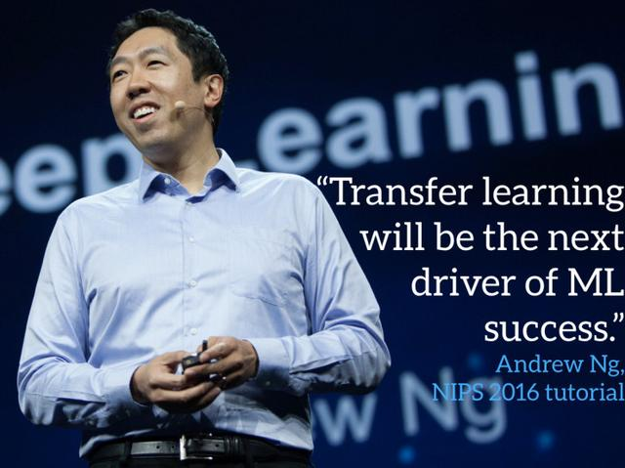
遷移學習（Transfer Learning）
遷移學習（Transfer Learning）
簡介
將已訓練好的模型參數遷移到新的模型來幫助新模型訓練。考慮到大部分數據或任務是存在相關性的，所以通過遷移學習我們可以將已經學到的模型參數（也可理解為模型學到的知識）通過某種方式來分享給新模型從而加快並優化模型的學習效率不用像大多數網絡那樣從零學習。
遷移學習提出的背景及歷史
遷移學習的研究來源於一個觀測：
人類可以將以前的學到的知識應用於解決新的問題，更快的解決問題或取得更好的效果。
遷移學習被賦予這樣一個任務：
從以前的任務當中去學習知識（knowledge）或經驗，並應用於新的任務當中。換句話說，遷移學習目的是從一個或多個源任務（source tasks）中抽取知識、經驗，然後應用於一個目標領域（target domain）當中去。
遷移學習發展歷史
自1995年以來，遷移學習吸引了眾多的研究者的目光，遷移學習有很多其他名字：學習去學習（Learning to learn）、終身學習（life-long learning）、推導遷移（inductive transfer）、知識強化（knowledge consolidation）、上下文敏感性學習（context-sensitive learning）。

Slide 13
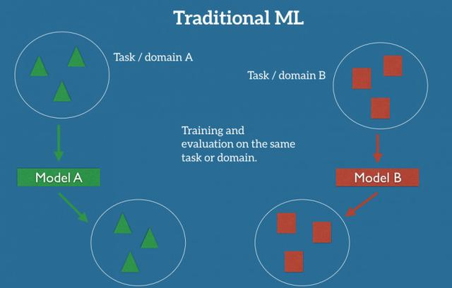
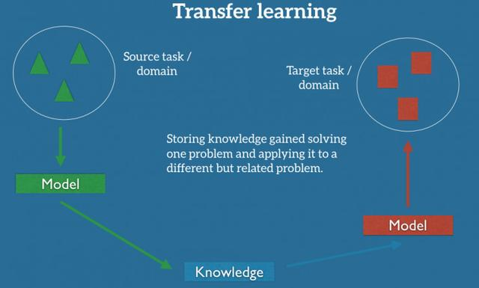
遷移學習（Transfer Learning）
為什麼使用遷移式學習？
具有標籤的資料的建模相對容易
在訓練深度神經網絡、學習輸入到輸出的精準映射上，近年來我們做得越來越好。不管是針對圖像、語句，還是標籤預測，有了大量做過標記的樣例，都已不再是難題。
模型欠缺新情況上的泛化能力
今天的深度學習算法仍然欠缺的，是在新情況（不同於訓練集的情況）上的泛化能力。
在什麼時候，這項能力是必須的呢？——當你把模型應用於現實情形，而非小心翼翼整理好的數據集的時候。現實世界是相當混亂的，包含無數的特殊情形，會有許多在訓練階段模型沒有遇到過的情況。因而未必適於對新情況做預測。
傳統的 ML 監督學習
可以預期，我們在該數據集上訓練的模型 A，在相同任務/領域的新數據上也能有良好表現。另一方面，對於給定任務/領域 B，我們需要這個領域的標記數據，來訓練模型 B，然後才能在該任務/領域取得不錯的效果。
遷移式學習
新遷移學習試圖把處理源任務獲取的知識，應用於新的目標難題。
實踐中，我們會試圖把源場景儘可能多的知識，遷移到目標任務或者場景。這裡的知識可以有許多種表現形式，而這取決於數據：它可以是關於物體的組成部分，以更輕易地找出反常物體；它也可以是人們表達意見的普通詞語。

Slide 14
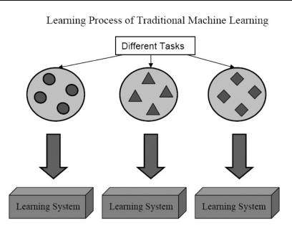
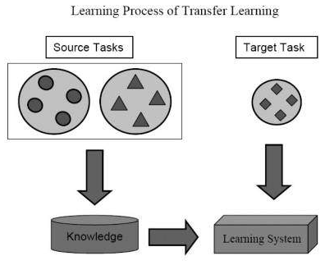
遷移學習（Transfer Learning）
遷移式學習應用：機器翻譯
方言和口語翻譯器
透過遷移學習將訓練資源高的語言轉移到資源低的語言上，搭配半監督式學習方法，解決了對應語句訓練資料不足的問題，成功開發出高品質的方言和口語翻譯器。
訓練機器翻譯模型需要的資料
機器翻譯通常仰賴兩種語言的平行對應語料資料庫來訓練模型（如：這是一本書 —— this is a book.），像是前陣子中翻英的模型即用了數千萬個平行語句當作訓練資料，不過，由於大多數的方言和口語都沒有足夠的相對應語料當作訓練資料集，翻譯方言和口語一直是機器翻譯的一大難題之一。
沒有社群等網路資源可以取得資料
除了沒有足夠的訓練資料之外，方言和口語也沒有固定的風格和形式，與正式的書面文件和社群媒體上的文字都不相同，要取得平行語句也是更加困難。
半監督式學習解決標記資料不足問題
為了解決這個問題，微軟利用半監督式的方法來訓練翻譯神經網路，只需要數千對平行語句當作訓練資料，就能產生高品質的翻譯結果。

Slide 15
遷移學習（Transfer Learning）
遷移式學習應用：機器翻譯
訓練一般的語言模型
在微軟的實驗中，微軟首先用一般的方式訓練模型，來進行多語言翻譯，模型使用了6,000個平行句子來學習翻譯羅馬尼亞語和英語，以及拉脫維亞語和英語。
在高資源語言訓練模型
微軟則是先在高資源的語言上訓練模型，再套用到低資源的語言上，並進行微調。
遷移至低資源語言模型
該模型也是用了羅馬尼亞語對應英語的6,000個平行句子訓練，經過微調，模型可以在2分鐘內將預先訓練好的模型轉移到新的低資源語言上。
不同語言之間存在某些相同的特徵
在詞彙的部分，微軟透過通用詞彙表示（ULR）來共享不同語言的詞彙，另外，微軟還用了專家模型來代表所有語言源的句子共享，透過這兩項修改，能夠讓較少資源的語言用詞彙和句子特徵，來對應到資源較高的語言中。

Slide 16
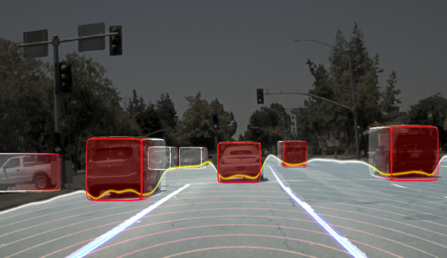
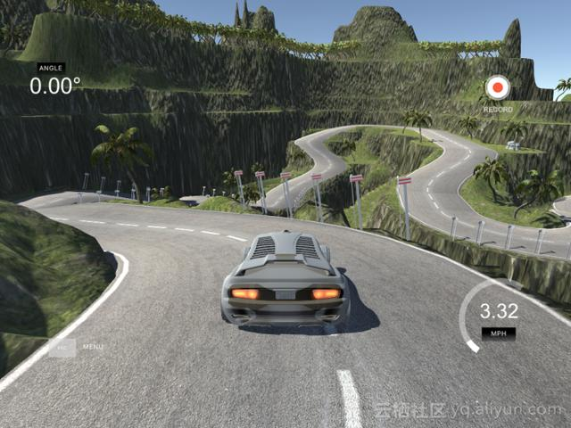
遷移學習（Transfer Learning）
遷移式學習應用：自駕車
圖像辨識領域的成功
ImageNet上的最新殘差網路在識別物體方面實現了超人的性能。
一個成功的模型需要大量標記數據
這些成功的模型非常需要數據，並依靠大量的標記數據來實現其性能。對於一些任務和領域，這些數據是多年來一直苦心經營的。例如ImageNet，但是大量的標記數據通常是專有的或昂貴的，就像語音或MT數據集一樣，因此在數據上就有了競爭優勢，有了競爭機器學習才能更好的商業化。
模擬環境遷移到現實世界
遷移學習中一個特別重要的應用是模擬學習，對於許多依靠硬體進行交互的機器學習應用程序來說，在現實世界中收集數據和訓練模型是昂貴的、耗時的。因此，以其他風險較小的方式收集數據是明智的。
模擬和真實世界之間的條件概率分佈
模擬已經被用於在現實世界中許多先進的ML系統。從模擬中學習並將獲得的知識應用到現實世界中是一個遷移學習場景的實例，源域和目標域之間的特徵空間是相同的（皆依賴於像素）但模擬和真實世界之間的條件概率分佈可能是不同的，因為模擬不能完全複製現實世界中的所有反應，例如物理引擎不能完全模擬真實世界對象的複雜相互作用，所以需要再遷移至現實世界中。

Slide 17
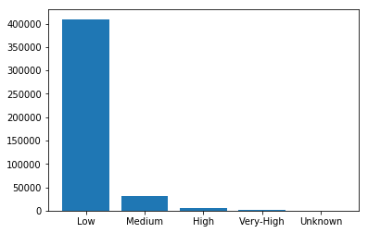
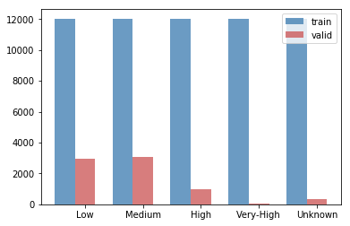
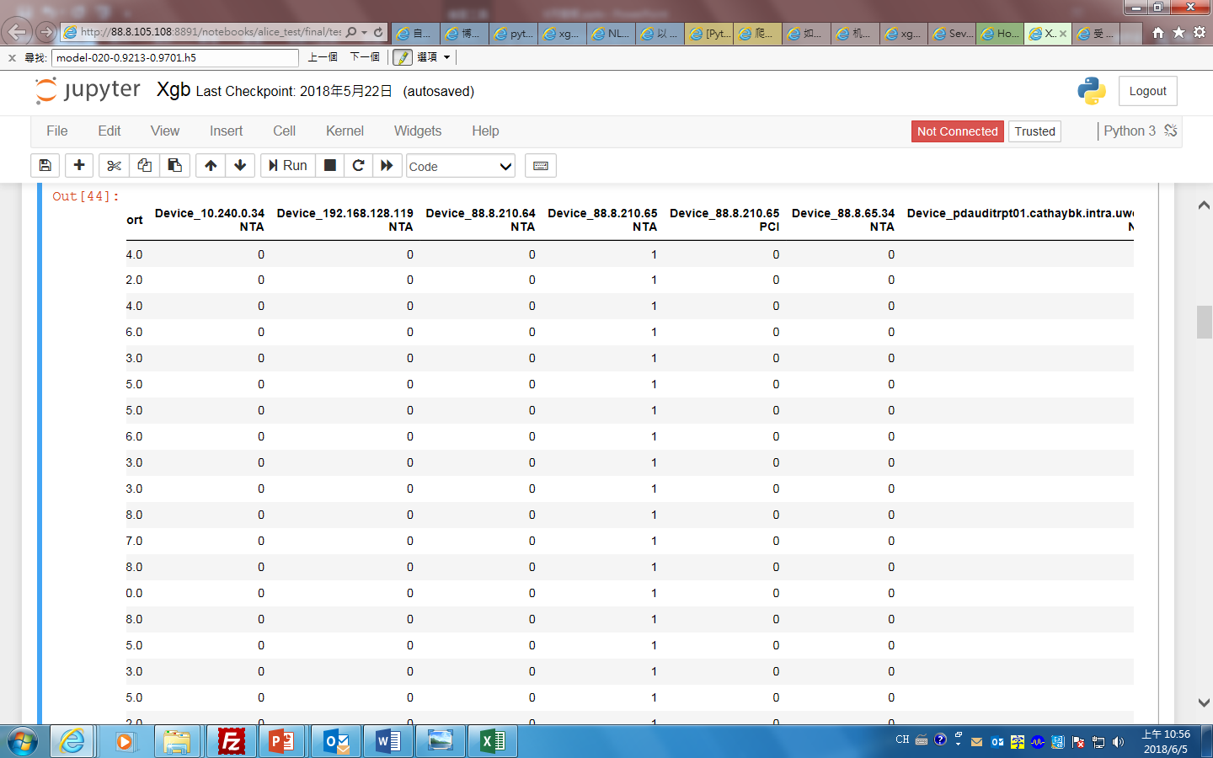
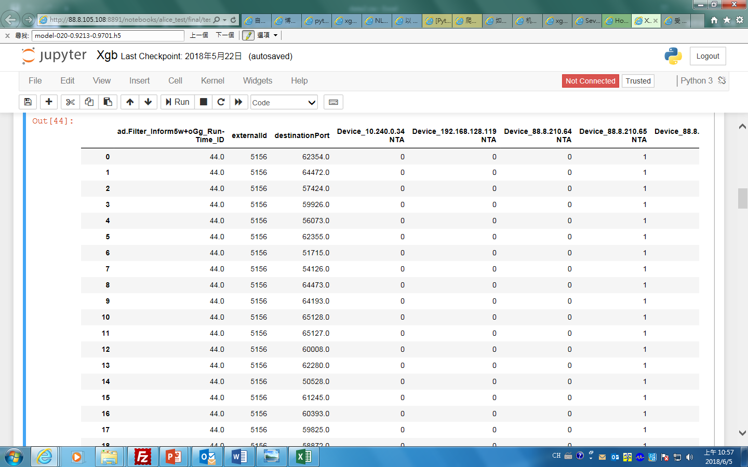
機器學習的應用
資安system log資料分布
agentSeverity分布
目標
利用System log當下資訊預測Agent Severity。
資料內容
資料處理後
約有45萬筆Log資料，從2018/03/15 10:46:14 到2018/03/15 10:55:28。
每筆資料有349個欄位(特徵)。
Agent Severity共分成五類：Low, Medium, High, Very-High, Unknown
資料分析
問題：分布不平均，大多數Agent Severity屬於Low，有40萬筆占了總數據數的9成。
其他種類資訊太少，不平衡類別使得「準確率」失去意義。(全部都預測Low 準確率就可達到9成)
文字特徵轉換成數值矩陣
資料前處理
先刪減過多的資料，將Low,Medium資料都先刪到剩1萬5千筆。
將資料分段，切出80%數據當作training data ,20%資料作為 validation data。
再利用SMOTE演算法對training data 進行過採樣， 使訓練資料數量平衡。

Slide 18
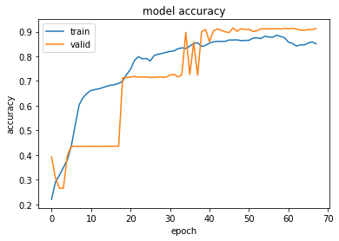
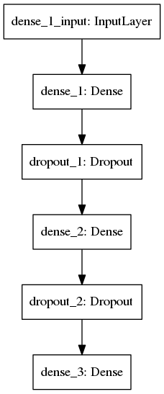
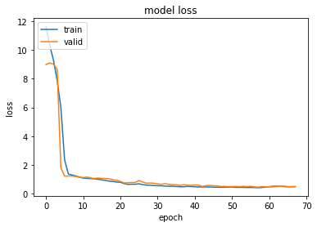
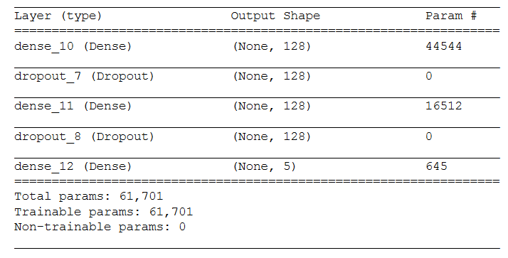
機器學習的應用
DNN模型架構與訓練過程
模型架構
訓練過程_準確率
特徵篩選
特徵篩選方面，參考相關文獻後選用：Device, categoryObject, Run-TimeID, categoryObject, Process_,ID, deviceAddress, agentHostName,agentAddress,externalId,destinationPort, Information:Direction
機器只能接收數值特徵，但input值皆不是數值特徵。
將文字特徵轉換成數值矩陣
DNN演算法
訓練過程_損失
採用DNN神經網絡演算法訓練，進行50次迭代。
模型架構為通過兩層layer，每層都有128個神經元調整參數權重。
訓練過程
模型參數
由圖可知，training data在訓練過程中，準確度是穩定上升，而loss值則為穩定下降。
validation data變動幅度比較大，主要是因為training data的資料是平衡過的，模型預測失真時，變異幅度不會太大。
結果分析與未來研究方向
準確度很高可能的原因：
1.模型學習到資料的模式。2.資料時間不夠分散。3.欄位間的資料相依度本來就很高。
接下來研究方向：
1.以時間序列預測下一秒系統情況。(需要更長時段的資料輔助) 。
2.將high跟very-high的資料分群，嘗試找出更細部的分類。

Slide 19
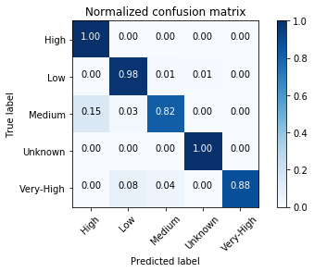
機器學習的應用
DNN模型結果評估
訓練成果
特徵篩選
特徵篩選方面，參考相關文獻後選用：Device, categoryObject, Run-TimeID, categoryObject, Process_,ID, deviceAddress, agentHostName,agentAddress,externalId,destinationPort, Information:Direction
機器只能接收數值特徵，但input值皆不是數值特徵。
將文字特徵轉換成數值矩陣
 | Accuracy | Recall | Precision
train | 91.18% | 0.936 | 0.841
valid | 91.50% | 0.936 | 0.819
DNN演算法
採用DNN神經網絡演算法訓練，進行50次迭代。
模型架構為通過兩層layer，每層都有128個神經元調整參數權重。
混淆矩陣
訓練過程
由圖可知，training data在訓練過程中，準確度是穩定上升，而loss值則為穩定下降。
validation data變動幅度比較大，主要是因為training data的資料是平衡過的，模型預測失真時，變異幅度不會太大。
結果分析與未來研究方向
準確度很高可能的原因：
1.模型學習到資料的模式。2.資料時間不夠分散。3.欄位間的資料相依度本來就很高。
接下來研究方向：
1.以時間序列預測下一秒系統情況。(需要多個時段的資料輔助) 。
2.將high跟very-high的資料分群，嘗試找出更細部的分類。

Slide 20
BU說明分析預測電文
1
2
3
4
5
目前情況
建立語言模型
需求文件處理
機器學習
演算法
對應電文說明
從台灣各大網路新聞平台爬下過去到近日的財經新聞
將電文說明進行結巴斷詞，並將每個電文說明的關鍵詞利用tfidf方式萃取出來。
拿到大量需求文件之後，利用財經新聞、需求文件、電文說明文字訓練word2vect模型。
根據之前拿到的文件，需求說明與電文有相關的部分僅占整個篇幅的一小部分
人工標記有用的段落
利用CNN或LSTM模型訓練電腦辨識有用之段落
比對段落與電文說明或關鍵字之相似度
輸出超過一定標準的相似度作為可能符合需求的電文
MW MSGID | 系統名稱 | 交易說明 | 關鍵字
ARMARMSM001 | 新一代個人化ATM多功管理系統 MyBank網路銀行系統 新一代個人網路銀行系統 cathaybk全球資訊網AP部份 | 銷帳交易代收管理系統 銷帳交易 代收管理系統銷帳交易 銷帳交易 | 1.銷帳 2.交易 3.代收
CRDCTIC0187 | ｉ刷金融卡補印補寄帳單系統 MyBank網路銀行系統 新一代個人網路銀行系統 | 查詢帳單總檔 歷史帳單彙總查詢 i刷金融卡消費明細消費明細 | 1.查詢 2.帳單 3.明細

Slide 21
實習總結
理論與實務應用：
機器學習專案
對於CICD自動化流程有更深入的了解
資源機會豐富：
觀摩會議
和IBM進行Datacap 與 PowerAI 的workshop
參與GOOGLE和IBM科技論壇
體驗感受：
主管與同事們非常親切，協助我們處理大小問題

Slide 22

THANK YOU

